Slide 1



Program
INTERREG EUROPE
Pavel Lukeš
Ministerstvo pro místní rozvoj
26. února 2025
Finanční seminář pro příjemce Interreg Europe/Interreg Danube

Slide 2





Sdílení řešení pro lepší politiku regionální rozvoje
6
36
345m
Rozpočet programu
394 m €
Tematických oblastí
Států

Slide 3

Sdílení řešení pro lepší politiku regionální rozvoje
Řídící orgán = poskytovatel dotace
Region Hauts-de-France (Lille)
Princip koncentrace (80%)

Slide 4
Rozšíření programu o dalších 7 států
V průběhu roku 2023 a 2024 došlo k zapojení 7 nečlenských států EU do programu Interreg Europe, konkrétně o:
Albánii, Bosnu a Hercegovinu, Černou Horu, Moldavsko, Severní Makedonii, Srbsko ,Ukrajinu
Začleněním těchto 7 států do programu došlo i k navýšení alokace programu o 15 mil. Eur.

Slide 5

3. výzva 20.3. - 7.6. 2024
Předloženo
Způsobilé
schváleno
6
210
158
113
EU
Tematických oblastí
Států
17
14
14
CZ

Slide 6
1. + 2. + 3. výzva
Předloženo
Způsobilé
Schváleno
6
490
371
263
EU
Tematických oblastí
Států
43
30
28
CZ

Slide 7
1. + 2. + 3. výzva FINANCE (ERDF)
Alokace programu
Schváleno
394
mil. €
375
mil. €
EU
Států
4,7
mil. €
CZ

Slide 8
Počty schválených partnerů podle státu po 1. a 2. a 3. výzvě

Slide 9
1.výzva schválené projekty s CZ účastí
Název Projektu | Zaměření | CZ Partner
WEEEWaste | Zlepšení nakládaní s elektroodpadem | ČVUT (LP) Státní fond životního prostředí (AP)
AccelerateGDT | Reorganizace klastrových politik s cílem urychlení digitální a zelené transformace | Czechinvest (PP) MPO (AP)
PROMOTER | Podpora územních strategií pro udržitelnou mobilitu prostřednictvím zelených energetických center | Dex Innovation Center (PP) Město Bystřice (PP)
MAE | Transformace leteckého průmyslu a zapojení MSP | Pražský inovační institut (PP) Hlavní město Praha (AP)
NEAR | Nové sociální služby: inovativní nástroje a dovednosti komunitních sociálních služeb | Asociace poskytovatelů sociálních služeb ČR (PP) Kraj Vysočina (AP)

Slide 10
2.výzva schválené projekty s CZ účastí
Akronym | Zaměření | CZ Partner
GreenGov | Zelené financování a Do No Significant Harm principle | Jihomoravská agentura pro veřejné inovace JINAG
REliHE | Dědictví náboženství | Regionální rozvojová agentura jižních Čech (RERA)
UNIFHY | Dekabornizace ekonomik a vodíkové technologie | Moravskoslezský kraj
DeCo | Podpora udržitelného business | Moravskoslezské inovační centrum, a.s.
REWARD | Udržení a přilákání vzdělaných pracovníku | Regionální rozvojová agentura Pardubického kraje
GH2M | Využití vodíku v dopravě | Regionální rozvojová agentura Pardubického kraje
CHEERS4EU | Oběhová ekonomika | Pardubický podnikatelský inkubátor
Knowledge Analytics | Pokročilá analýza dat pro přenos znalostí | Technologická agentura ČR
Repower Industries | Energetická nezávislost a bezpečnost průmyslu | ČVUT (vedoucí partner)

Slide 11
3.výzva schválené projekty s CZ účastí
Název Projektu | Zaměření | CZ Partner | Rozpočet ERDF Eur
RESILIENTREES | Ochrana starých lesních porostů a monumentálních stromů | Česká zemědělská univerzita (PP) MŽP (AP) | 158 560,-
TechSocialcare | Asistenční technologie v sociálních zdravotních službách | ČVUT (LP) Moravskoslezský kraj (PP) | 259 076,- 122 179,-
SUP4SUD | Integrace principů udržitelnosti do strategické plánování měst | Institut plánování a rozvoje Prahy (PP) | 113 736,-
SFP | Zlepšení strategického plánování/prognóz na krajské úrovni | Jihomoravský kraj (PP) | 141 680,-
QUEEN | Rozvoj kvalitních pracovních stáží v měnícím se pracovním trhu | Jihomoravský kraj (PP) | 125 142,-
PERSIST | Rozvoj rámce pro dlouhodobou spolupráci s aktéry v oblasti S3 | Ústecký kraj (PP) | 187 760,-
IndousTour | Rozvoj turistického ruchu zaměřeného na industriální oblasti | Moravskoslezský kraj (PP) | 177 913,-

Slide 12
3.výzva schválené projekty s CZ účastí
Název Projektu | Zaměření | CZ Partner | Rozpočet ERDF Eur
INCLUDES | Podpora inkluzivní mobility | Centrum dopravního výzkumu (PP) MD (AP) | 188 000,-
EUREKA | Město jako odolné prostředí, lepší k životu a dosažení klimatické neutrality 2050 | Město Plzeň (PP) | 158 320,-
EURADAPT | Úprava strategií a politik pro přizpůsobení se změně klimatu | Jihomoravská agentura pro veřejné inovace (PP) | 182 800,-
EUMINDA | Spravedlivá transformace těžařských/uhelných regionů | Město Kladno (PP) | 154 510,-
CSRatSME | Usnadnit vykazování o udržitelnosti podniku podle směrnice CSRD | JAIP (PP) MPO (AP) | 140 560,-
CEMTEX | Zdravotnické textilní výrobky a jejich opětovné využívání | Klastr technické textilie (PP) Královehradecký kraj (AP) | 137 106,-
NATUREM | Biologické čištění/obnova znečištěné půdy | Technická univerzita v Liberci/Biologické centrum AV

Slide 13




Platforma v kostce
Znalostí
Lidí
Expertní podpory
Peer review – 2 denní jednání s účastí zahraničních expertů, kteří pomohou najít řešení pro vámi definovaný problém
Matchmaking session – 2 hodinové jednání, kde s relevantními zahraničními experty se řeší konkrétní otázky pro určitou oblast
Policy helpdesk – na základě písemného požadavku a otázek, poskytne platforma odpověď, včetně odkazu na relevantní dokumenty
20 000 osob registrováno v databázi. Možnost navázání kontaktů, vyhledání partnerů, kteří řeší podobný problém.
Navrhnout projektový záměr.
Peer review – 2 denní jednání s účastí zahraničních expertů, kteří pomohou najít řešení pro vámi definovaný problém
Matchmaking session – 2 hodinové jednání, kde s relevantními zahraničními experty se řeší konkrétní otázky pro určitou oblast
Policy helpdesk – na základě písemného požadavku a otázek, poskytne platforma odpověď, včetně odkazu na relevantní dokumenty

Slide 14

Krok za krokem – Peer review
1
2
3
4
Jaké jsou potřeby & jak bude nastavena práce?
Kdo jsou nejlepší peers?
2-denní pracovní jednání ve vašem regionu
Jaké jsou další kroky?
Nejdříve krátká komunikace s tematickým expertem: co je hlavním politickou výzvou, kterou chcete v rámci peer review řešit
Jmenování koordinátora v hostujícím regionu – příprava h tematických podkladů
Identifikace potenciálních peers tematickými experty programu
Společné online jednání mezi hostujícím regionem, vybranými peers a tematickými experty
Příprava pro jednání na místě
Před-jednání peers
Společné jednání
Jednání se stakeholdery (volitelné)
Příprava návrhu doporučení
Závěry &“úkoly” pro následné kroky
Souhrná peer review report (včetně rozpracovaných úkolů)
Krátký hodnotící dotazník
Možnost navazujícího jednání

Slide 15

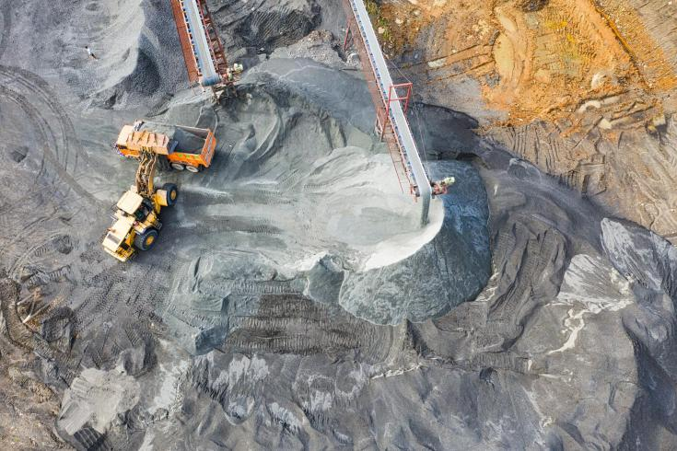
Příklad peer review
Pro Oblast Stara Zagora, Bulharsko
Výzva
Ekonomická diverzifikace a čistá výroba elektřiny v těžebním regionu
Tým
Peers z Řecka, České republiky, Dánska a Nizozemí
Hlavní výstupy:
Posílení kapacity a dovedností zaměstnanců pracující v centrech pro odborný vzdělávání
Využít příležitosti z EU fondů pro projekty zaměřené na OZE I
Na základě inspirace z Ústeckého kraje připravila Stará Zagora regionální výbor pro Green Deal jako součást regionálního plánu pro Fond spravedlivé transformace

Slide 16
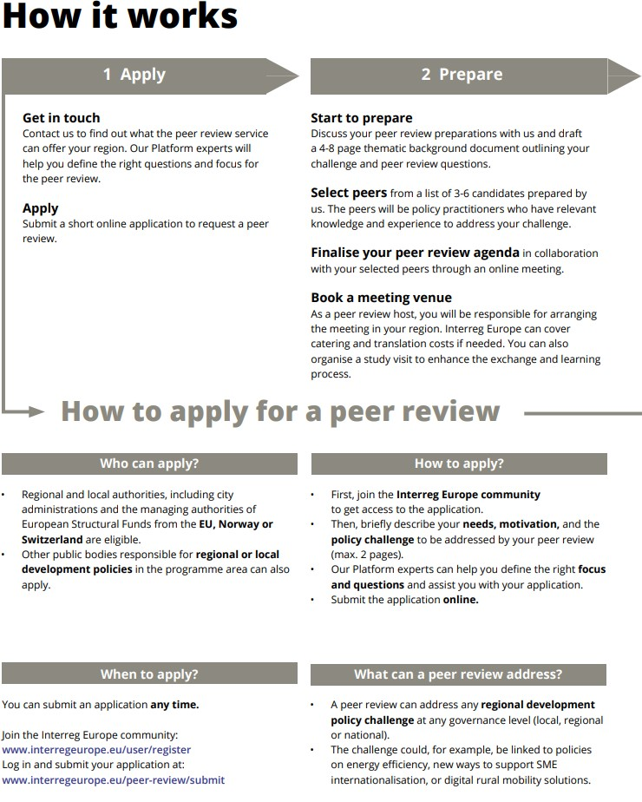
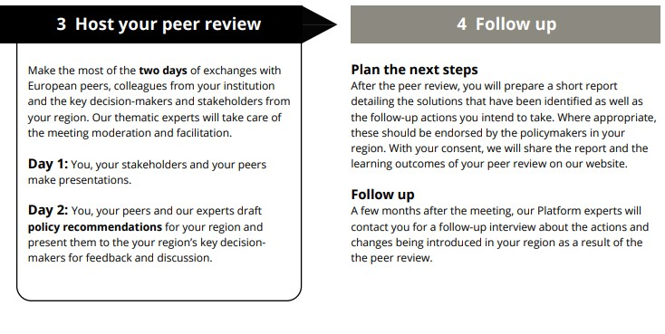
Jak žádat o služby platformy?
https://www.interregeurope.eu/peer-review

Slide 17
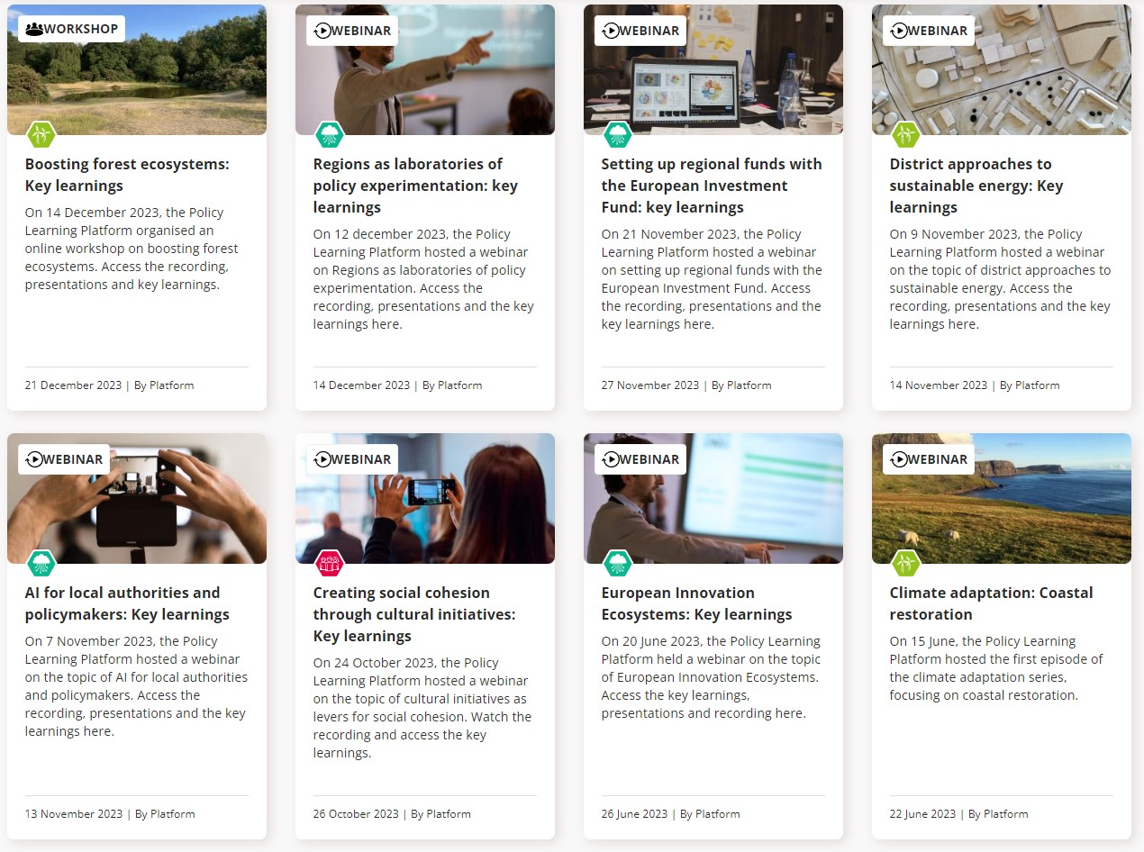

Všechny webináře jsou online
142 webinářu
https://www.interregeurope.eu/policy-solutions

Slide 18
Děkuji za pozornost!
Pavel Lukeš
Odbor evropské územní spolupráce
Ministerstvo pro místní rozvoj
E-mail: pavel.lukes@mmr.gov.cz
WEB: www.dotaceEU.cz
www.interreg-europe.eu
tel.: 731 628 149

